Slide 1
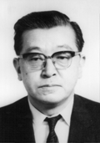
KAORU ISHIKAWA (1915-1989) El control de la calidad es una revolución del pensamiento de los gerentes. El control de calidad que no muestra buenos resultados , no es control de calidad. Para llevar a cabo el control de calidad se tiene que educar a todo el personal. El control de calidad aprovecha lo mejor que tiene cada persona (habilidades conocimientos, pericia, experiencia, etc.)

Slide 2
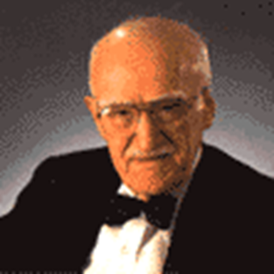
JOSEPH M. JURAN
(1900-Braila Rumanía)
Calidad de diseño :es el grado en que el producto o servicio satisface a los clientes.
Calidad de conformancia: Es el grado en el que el producto o servicio opera o trabaja según su diseño.
Calidad de habilidades: Es el grado en el que el producto se encuentra disponible, confiable y útil.
Calidad en el Servicio: Es el grado de atención que se tiene con el cliente, después de hacer la venta del producto.

Slide 3
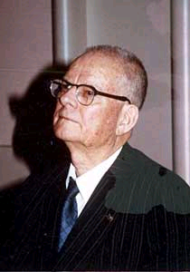
EDWARDS W. DEMING (1900-1993)
La calidad mejora cuando se emplea un método para controlar todas las variaciones (defectos, fallas) que se dan cuando se hace algo.
Las variaciones se dan por dos causas:
CAUSAS COMUNES: Fallas en el sistema y están allí hasta que los administradores no las modifican.
CAUSAS ESPECIALES: Son fallas en los trabajadores, máquinas o condiciones del lugar de trabajo.

Slide 4
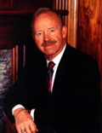
Crosby y sus “cuatro pilares de la calidad” (Virginia E.U.A. 1926)
Cumplir con los requisitos
Prevenir todo
Comprometer a toda la empresa con el CERO DEFECTOS
Medir o controlar lo que no se está cumpliendo.

Slide 5
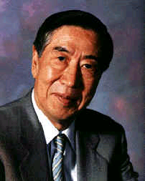
Taguchi (Tokio 1924)
del diseño de los productos y sus procesos de fabricación.
El pensamiento combina métodos estadísticos y de ingeniería para conseguir rápidas mejoras en costos y calidad mediante la optimización o de Taguchi se basa en dos conceptos fundamentales:
Productos atractivos al cliente.
Ofrecer mejores productos que la competencia:
Los productos deben ser mejores que los de la competencia en cuanto a diseño y precio.

